Slide 1
Apache配置入门
主讲 : 姚长江
mail : 976296751@qq.com

Slide 2
课程大纲
网络基本概念
PHP网页工作原理
phpStudy集成环境安装
全局配置参数
虚拟主机配置
目录权限配置

Slide 3
网络基本概念——IP地址
IP地址
IP地址(Internet Protocol Address)它为互联网上的每一个网络和每一台主机分配一个互不重复的编号，就像每个人的身份证号一样。
IP地址是一个32位的二进制数，通常被分割为4段“8位二进制数”（也就是4个字节）。IP地址通常用“点分十进制”表示成（a.b.c.d）的形式，其中，a,b,c,d都是0~255之间的十进制整数。
特殊IP地址：127.0.0.1 代表本机IP地址
举例：192.168.0.109

Slide 4
网络基本概念——域名
什么是域名DN(Domain Name)
在世界上每台计算机都有自己的IP地址，使得大家彼此可以找到对方，但是IP地址并不方便记忆，就像每个人都有身份证号，但是彼此在打招呼的时候并不说它。
举例：www.baidu.com www.ifeng.com
域名的构成：由英文字母、数字、-构成，最大不超过255个字符。
域名是分层次的：级别最低的域名写在最左边，而级别最高的域名写在最右边。如：www.sina.com.cn，sina是域名的主体，.com是一个商业域名，.cn是一个顶级域名(代表中国)。

Slide 5
网络基本概念——常见顶级域名
域名 | 说明 | 举例
.com | 商业机构
.edu | 教育公共机构 | 北京大学www.pku.edu.cn
.mil | 军事站点
.gov | 政府机构 | 河南政府www.henan.gov.cn
.net | 因特网服务供应商(ISP)
.org | 非盈利组织 | 红十字会www.redcross.org.cn
.us | 美国机构
.jp | 日本机构
.cn | 中国机构
…… | ……

Slide 6
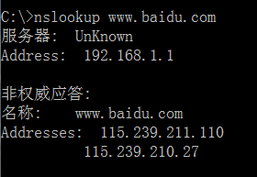
网络基本概念——DNS
什么是DNS
DNS，全称Domain Name System，即域名解析系统。DNS帮助用户将域名解析成IP地址。在互联网上的每一个计算机都拥有一个 IP地址。由于IP地址（为一串数字）不方便记忆，DNS允许用户使用一串常见的字母（即“域名”）取代。
DNS服务器(安装了DNS服务器软件的计算机)，它可以将域名和IP地址相互映射的一个数据库，能够使人更方便的访问互联网，而不用去记住能够被机器识别的IP地址。
nslookup网络命令
描述：查询DNS中域名对应的IP地址（在DOS命下运行）
语法：nslookup www.baidu.com
结果：本地DNS服务器地址、主机IP地址

Slide 7
网络基本概念——hosts文件
hosts简介
hosts是一个没有扩展名的系统文件，可以用记事本等工具打开，其作用就是将一些常用的网址域名与其对应的IP地址建立一个关联“数据库”，当用户在浏览器中输入一个需要登录的网址时，系统会首先自动从Hosts文件中寻找对应的IP地址，一旦找到，系统会立即打开对应网页，如果没有找到，则系统再会将网址提交DNS域名解析服务器进行IP地址的解析。
hosts文件存储位置
Windows NT/2000/XP/Vista/7/8，路径c:\windows\system32\drivers\etc\
在Windows中，默认的hosts文件通常是空白的或包含了注释语句并使用了一条默认规则：127.0.0.1 localhost或::1 localhost
注意：hosts是隐藏文件

Slide 8
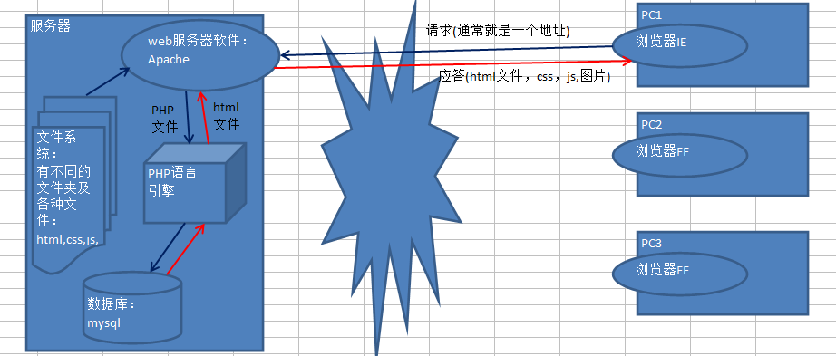
PHP网页工作原理

Slide 9
127.0.0.1与localhost区别
区别1
localhost叫本地服务器(本地域名)，127.0.0.1叫本机地址，他们的解析通过本机的hosts文件，windows自动将localhost解析为127.0.0.1
区别2
localhot是不经网卡传输！这点很重要，它不受网络防火墙和网卡相关的的限制。
127.0.0.1是通过网卡传输，依赖网卡，并受到网络防火墙和网卡相关的限制。
本机IP 也是通过网卡传输的，依赖网卡，并受到网络防火墙和网卡相关的限制。

Slide 10
Apache服务器介绍
Apache服务器
Apache是世界使用排名第一的Web服务器软件(市场占60%以上)。它可以运行在几乎所有广泛使用的计算机平台上，由于其跨平台和安全性被广泛使用，是最流行的Web服务器端软件之一。同时Apache音译为阿帕奇 。其它服务器还有：IIS服务器等
Apache的特性
跨平台性：几乎可以运行在所有的计算机平台上
支持最新的http/1.1协议
简单而且强有力的基于文件的配置(httpd.conf)
支持基于IP或域名的虚拟主机
支持http认证
具有用户会话过程的跟踪能力 等等。

Slide 11
黄金组合环境
LAMP：Linux+Apache+MySQL+PHP
WAMP：Window+Apache+MySQL+PHP

Slide 12
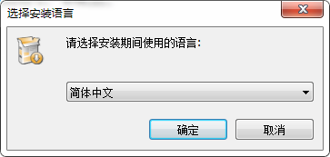
phpStudy安装

Slide 13

phpStudy环境安装

Slide 14
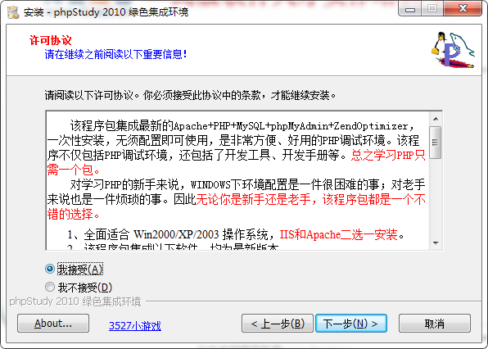
phpStudy安装

Slide 15

phpStudy 2010安装

Slide 16
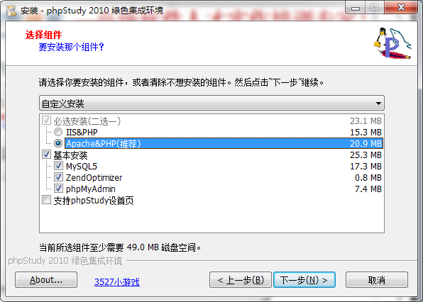
phpStudy安装

Slide 17

phpStudy安装

Slide 18

phpStudy安装

Slide 19
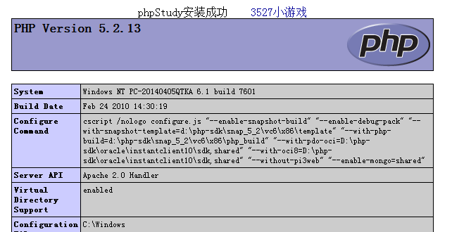

phpStudy安装成功

Slide 20
phpStudy目录结构
APACHE2.2 目录
├─bin --> binary,二进制文件,是apache的主程序及控制台等可执行程序的目录
├─cgi-bin --> 公共网关接口方式存放程序的目录
├─conf ---->config的缩写,配置文件目录
│ ├─extra ---> 辅配置文件
│ ├─original---> 原始的配置文件,可以在修改失败后来恢复用
│ └─httpd.conf -->主配置文件,引入extra里面的各子配置文件
├─error --->存入一些请求错误时,所给客户回应的信息.
├─htdocs ---> 网页的主目录
├─icons --->一些小图标
├─logs ---> 日志信息,其中error.log是错误日志信息,对我们调试很有帮助.
└─modules --> 模块目录,放置各种功能模块

Slide 21
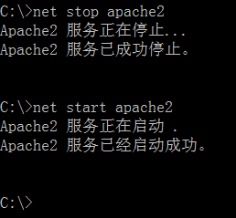
phpStudy安装
启动/停止Apache服务器
在状态栏上点击 图标，选择相应的选项。
在DOS命令启动/停止Apache
Win窗口键+R，进入命令模式
net stop apache2 //停止Apache
net start apache2 //启动Apache

Slide 22
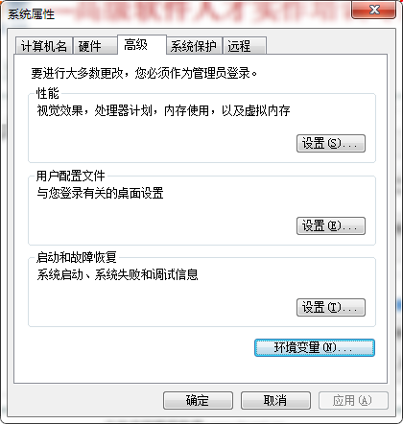
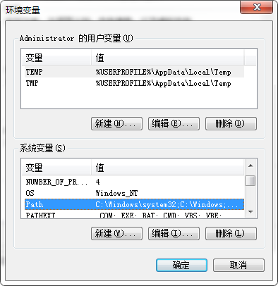
系统环境变量

Slide 23
Apache配置文件语法检查
Apache配置文件路径
位置：C:\Program Files (x86)\phpStudy\Apache2\conf\httpd.conf
Apache配置文件语法检查
Win窗口键+R，进入命令行模式；
输入：httpd.exe –t

Slide 24
Apache配置
配置Apache监听指定的地址和端口
Apache启动时，会绑定本机上的地址和端口，然后等待请求的进入。默认情况下，它会监听本机的所有地址。但是，当需要监听特定的地址或端口或地址与端口的组合，就必须明确指定。
Listen指令告诉服务器只接受来自特定端口(或地址+端口的组合)的请求。如果Listen指令仅指定了端口，则服务器会监听所有的IP地址；如果指定了地址+端口的组合，则服务器只监听来自此特定地址上特定端口的请求。使用多个Listen指令，可以指定在多个地址和端口上进行监听。
Listen 80 #监听所有地址的80端口
Listen 8000 #监听所有地址的8000端口
Listen 192.170.2.1:80 #监听指定地址的80端口
Listen 192.170.2.5:8000 #监听指定地址的8000端口

Slide 25
Apache配置
ServerRoot服务器安装目录
含义：这个指令用来设置Apache服务器所在的目录。一般包含conf/、logs/等子目录。其他配置文件的相对路径一般都是基于此目录的（比如Include或LoadModule ）。
格式：ServerRoot directory-path
举例：ServerRoot "C:/Program Files/phpStudy/Apache2“
ServerAdmin
含义：设置网站管理员的邮箱
格式：ServerAdmin email地址
举例：ServerAdmin beijing_2000@126.com

Slide 26
Apache配置
DocumentRoot
含义：此参数设置了httpd服务的目录。在没有配置类似Alias这种参数的情况下，服务器会将请求中的URL附加到DocumentRoot后面以构成指向文档的路径。例如：DocumentRoot “e:\www”。于是对http://www.ccb.com.cn/index.html的访问就会指向e:\www\index.html。如果参数中不是绝对路径，则被假定为是相对于ServerRoot的路径。
格式：DocumentRoot directory-path
举例：DocumentRoot “e:\www”
注意：指定DocumentRoot时不应包括最后的"/"。

Slide 27
Apache配置
DirectoryIndex
描述：设置网站的默认首页文件名
格式：DirectoryIndex FileName1 FileName2
说明：可以添加多个首页文件名，多个首页文件名间用空格分隔，哪一个先存在就执行哪一个。
举例：DirectoryIndex index.html index.php

Slide 28
Apache配置——<Directory>权限
<Directory>目录访问权限
含义：可以封装一组参数，使之仅对文件空间中的某个目录及其子目录生效
格式：<Directory dir-path>#权限设置</Directory>
参数：dir-path可以是一个目录的完整路径，dir-path参数必须与被访问文件所在文件系统的路径保持一致
说明：<Directory />的默认访问权限为“Allow from All”这意味着Apache没有进行访问控制。通过设置Order，Deny，Allow，AllowOverride这个几个参数可以对访问进行控制。
注意：<Directory>指令不可被嵌套使用

Slide 29
Apache配置——<Directory>权限
Options
含义：Options指令的主要作用是控制特定目录将启用哪些服务器特性。 取值：All、None、Indexes、FollowSymLinks等
All：将启用所有服务器特性；
None：不启用任何服务器特性；
Indexes：如果输入的网址对应服务器上的一个文件目录，而此目录中又没有DirectoryIndex指令，服务器会返回一个格式化后的目录列表。
举例：Options Indexes

Slide 30
Apache配置——<Directory>权限
Allow
含义：允许哪些IP可以访问站点
说明：取值可以为All，也可以指定的IP地址，多个IP地址间用空格隔开。
举例：Allow from All或Allow from 192.168.0.100
Deny
含义：控制哪些主机被禁止访问目标 。
说明：可以禁止多个IP，多IP间用空格隔开
举例：Deny from 192.64.182.53
Order
含义：控制Deny和Allow生效顺序
举例：Order Deny,Allow 或 Order Allow,Deny

Slide 31
Apache配置——<Directory>权限
AllowOverride
含义：当服务器发现一个.htaccess文件(由AccessFileName指定)时，它需要知道在这个文件中声明的哪些指令能覆盖在此之前指定的配置参数。一般情况下NONE即可。
举例：AllowOverride none

Slide 32
Apache配置——<Directory>权限
<Directory />默认目录权限设置
Apache对<Directory />的默认访问权限为“Allow from All”。这意味着Apache将伺服任何通过URL映射的文件。我们建议您将这个配置做如下屏蔽，然后在您想要使之被访问的目录中覆盖此配置
<Directory /> Order Deny,Allow Deny from All </Directory>

Slide 33
虚拟主机的概念
什么是虚拟主机？
所谓虚拟主机，也叫“网站空间”，就是把一台运行在互联网上的服务器划分成多个“虚拟”的服务器，每一个虚拟主机都具有独立的域名和完整的Internet服务器（支持WWW、FTP、E-mail等）功能。虚拟主机的租用类似于房屋租用。
虚拟主机的优点
相对于购买独立服务器，网站建设的费用大大降低
利用虚拟主机技术，可以把一台真正的主机分成许多“虚拟”的主机，每一台虚拟主机都具有独立的域名和IP地址，具有完整的Internet服务器功能。虚拟主机之间完全独立，在外界看来，每一台虚拟主机和一台独立的主机完全一样。
网站建设效率提高

Slide 34
Apache配置——NameVirtualHost
NameVirtualHost指令
概述：为一个基于域名的虚拟主机指定一个IP地址(或端口)
语法：NameVirtualHost addr[:port]
参数：addr可使用主机名，但建议使用IP地址，如：111.22.33.44
说明：接受所有界面的请求，您可以使用“*”代替。
注意事项
如果您要配置基于域名的虚拟主机，NameVirtualHost指令就是您必须的指令之一。如果您对于多个地址使用了多个基于域名的虚拟主机，您应该为每个地址使用这个指令。
基于IP的虚拟主机不使用NameVirtualHost定义
如果声明NameVirtualHost后，它的优先级最高，比默认主机localhost还要高。

Slide 35
Apache配置——NameVirtualHost
注意
<VirtualHost>指令的参数必须与NameVirtualHost指令的参数完全匹配
NameVirtualHost 192.168.0.109:80
<VirtualHost 192.168.0.109:80>
…………
</VirtualHost>

Slide 36
虚拟主机配置
第一步：hosts文件
127.0.0.1 localhost
192.168.3.100 www.20140319.com
192.168.3.100 www.2014.com
192.168.3.100 www.0319.com

Slide 37
虚拟主机配置
NameVirtualHost 192.168.0.109:80
<VirtualHost 192.168.0.109:80>
ServerName www.20140319.com
DocumentRoot "e:\itcast\20140319\lesson\day1"
DirectoryIndex index.html
<Directory " e:\itcast\20140319\lesson\day1 ">
Options Indexes
Order Deny,Allow
Allow from All
</Directory>
</VirtualHost>
Apache配置

Slide 38
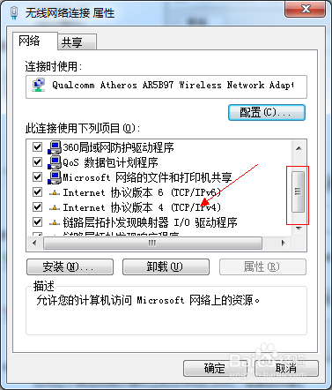
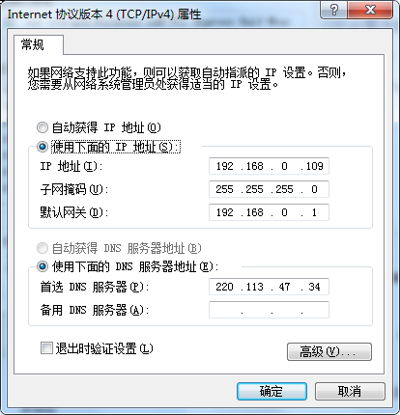
基于网卡的多个IP地址配置
“本地连接”的属性，设置固定IP地址
谷歌的DNS主辅服务器：8.8.8.8和8.8.4.4
本地区DNS主辅服务器：220.113.47.34和220.113.20.10

Slide 39
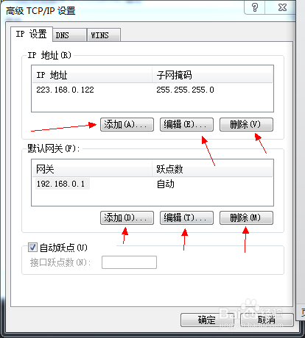
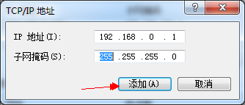
基于网卡的多个IP地址配置
“高级选项”设置多个IP地址

Slide 40
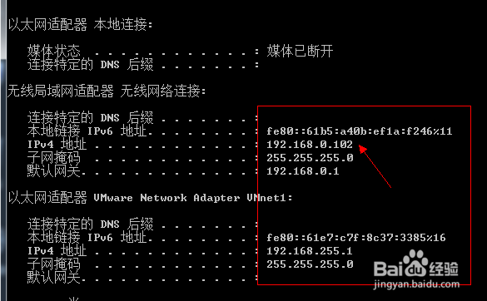
基于网卡的多个IP地址配置
在“CMD”下测试多个IP
输入网络命令：ipconfig

Slide 41
Apache配置——Alias目录别名
Alias目录别名
含义：将URL映射到文件系统的特定区域
语法：Alias /Url-Path Directory-Path
说明：Alias参数使文件可以被存储在DocumentRoot以外的本地文件系统中。以url-path路径开头的URL可以被映射到以directory-path开头的本地文件中。
注意事项
Alias名称必须以“/”开头，如：/images
Alias名称不能以“/”结尾，否则会返回错误：The requested URL /css was not found on this server.
需要单独使用<Directory> 段设置Alias别名的目录权限

Slide 42
Apache配置——Alias目录别名
虚拟目录下Alias配置
<VirtualHost *:80>
ServerName www.20140319.com
DocumentRoot "e:\itcast\20140319\lesson\day1"
Alias /css "e:\itcast\20140319\music"
<Directory "e:\itcast\20140319\music">
Options Indexes
Order Deny,Allow
Allow from All
</Directory>
</VirtualHost>

Slide 43
.
Thank You !

